Slide 1




APRENDE INGLÉS,
VIVE IRLANDA

Slide 2


Durante este webinar
1. CONTESTAREMOS DUDAS EN VIVO A TRAVÉS DEL CHAT Y TAMBIÉN TENDREMOS UNA BREVE SESIÓN DE PREGUNTAS Y RESPUESTAS.
2. DIFUNDIREMOS UNA BREVE ENCUESTA PARA SABER TUS NECESIDADES Y PODER ATENDERTE DE MANERA PERSONALIZADA.

Slide 3


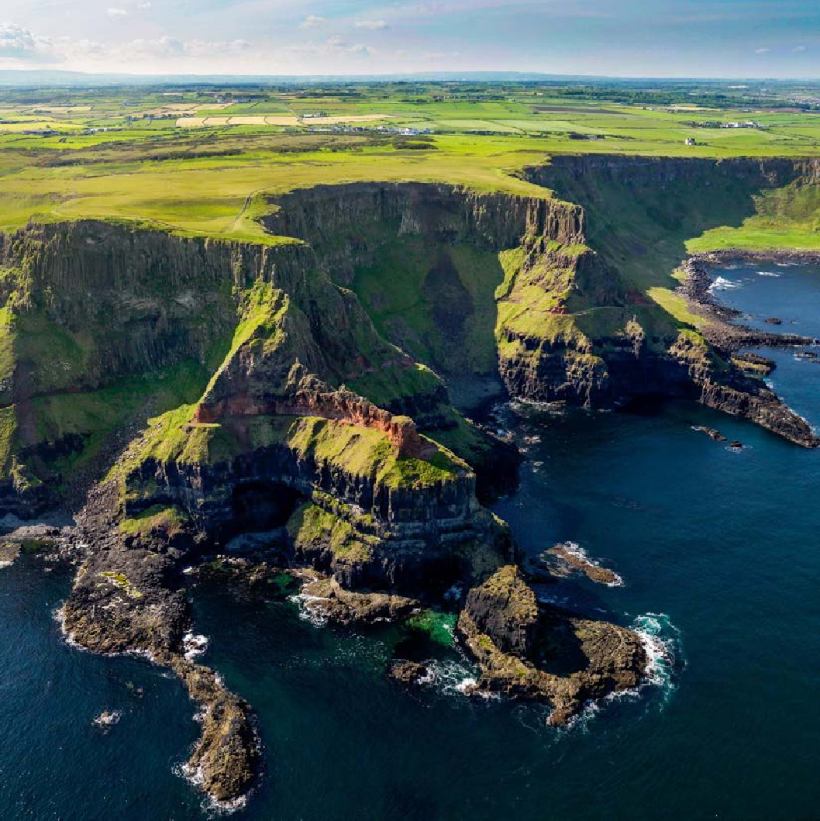
IRLANDA
Irlanda forma parte de la Unión Europea.
Tiene la población más joven de Europa.
Ocupó el 2do lugar en el mundo en calidad de vida.
Proporciona un fácil acceso al mercado europeo de más de 500M. de consumidores.
Es el único país de habla inglesa dentro de la Eurozona.
Es la economía de más rápido crecimiento de Europa. Según el Fondo Monetario Internacional, Irlanda fue la única economía de la UE que tuvo un incremento económico durante 2020, con un +3% de crecimiento.
Oportunidad de conocer otras ciudades europeas al ser la puerta de entrada a Europa: gran conectividad a precios económicos
Ofrece a los extranjeros varias opciones para permanecer de forma legal en el país con requisitos sencillos, e incluso, ofrece la posibilidad de aplicar a una residencia permanente
P U E R T A D E E N T R A D A A E U R O P A

Slide 4






Clasificados en el Top 10 del mundo por la calidad de su sistema educativo
Trabajo a tiempo parcial mientras estudias (20-40 hs/semana) + hasta 2 años posgraduación
BENEFICIOS DE ESTUDIAR EN IRLANDA
Población de 4.8 M.
Titulaciones de todos los niveles a costes
asequibles.
Cualificaciones internacionalmente reconocidas
Proceso migratorio sencillo
No se requiere visa para la mayor parte de
los países latinoamericanos. Prueba de fondos baja.
S O B R E
I R L A N D A

Slide 5
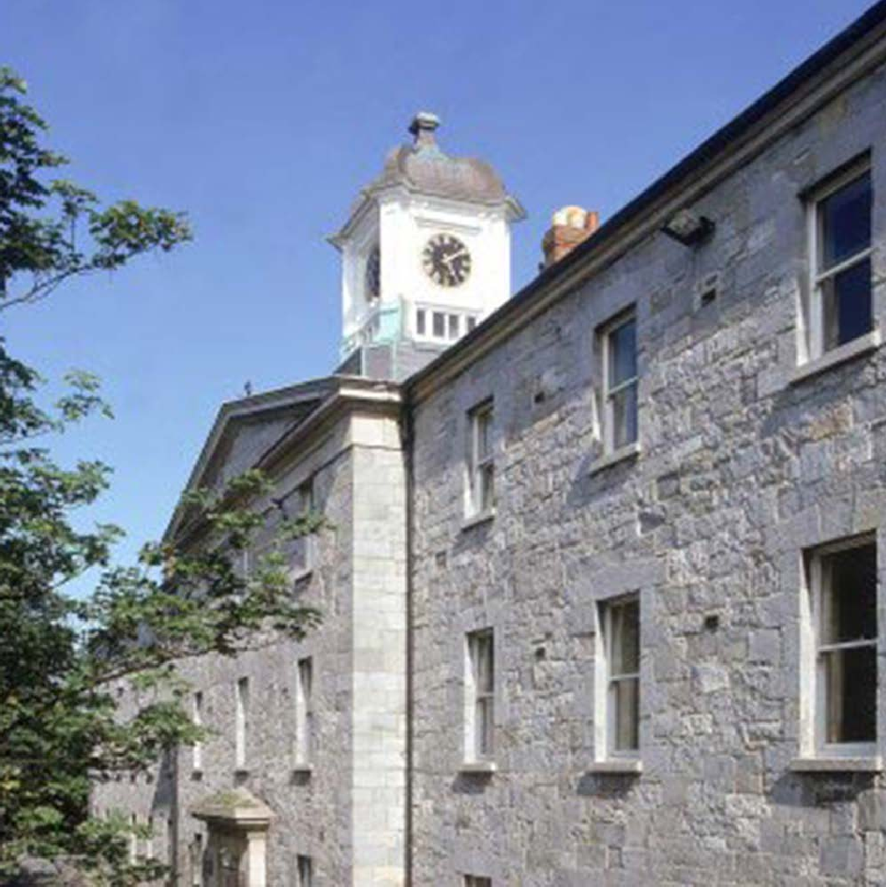
INGLÉS CON GRIFFITH
Es una de las instituciones más importantes de Irlanda y cuenta con reconocimiento internacional
Gran mix de nacionalidades de más de 100 países diferentes
4 Campus con grandes instalaciones
Calidad educativa de primer nivel con profesores altamente cualificados y una gran oferta académica
Acreditada por QQI y ACELS
Puedes comenzar estudiando inglés y continuar tu desarrollo profesional a través de programas universitarios, aprovechando las ventajas que da a sus estudiantes
G R I F F I T H
C O L L E G E

Slide 6
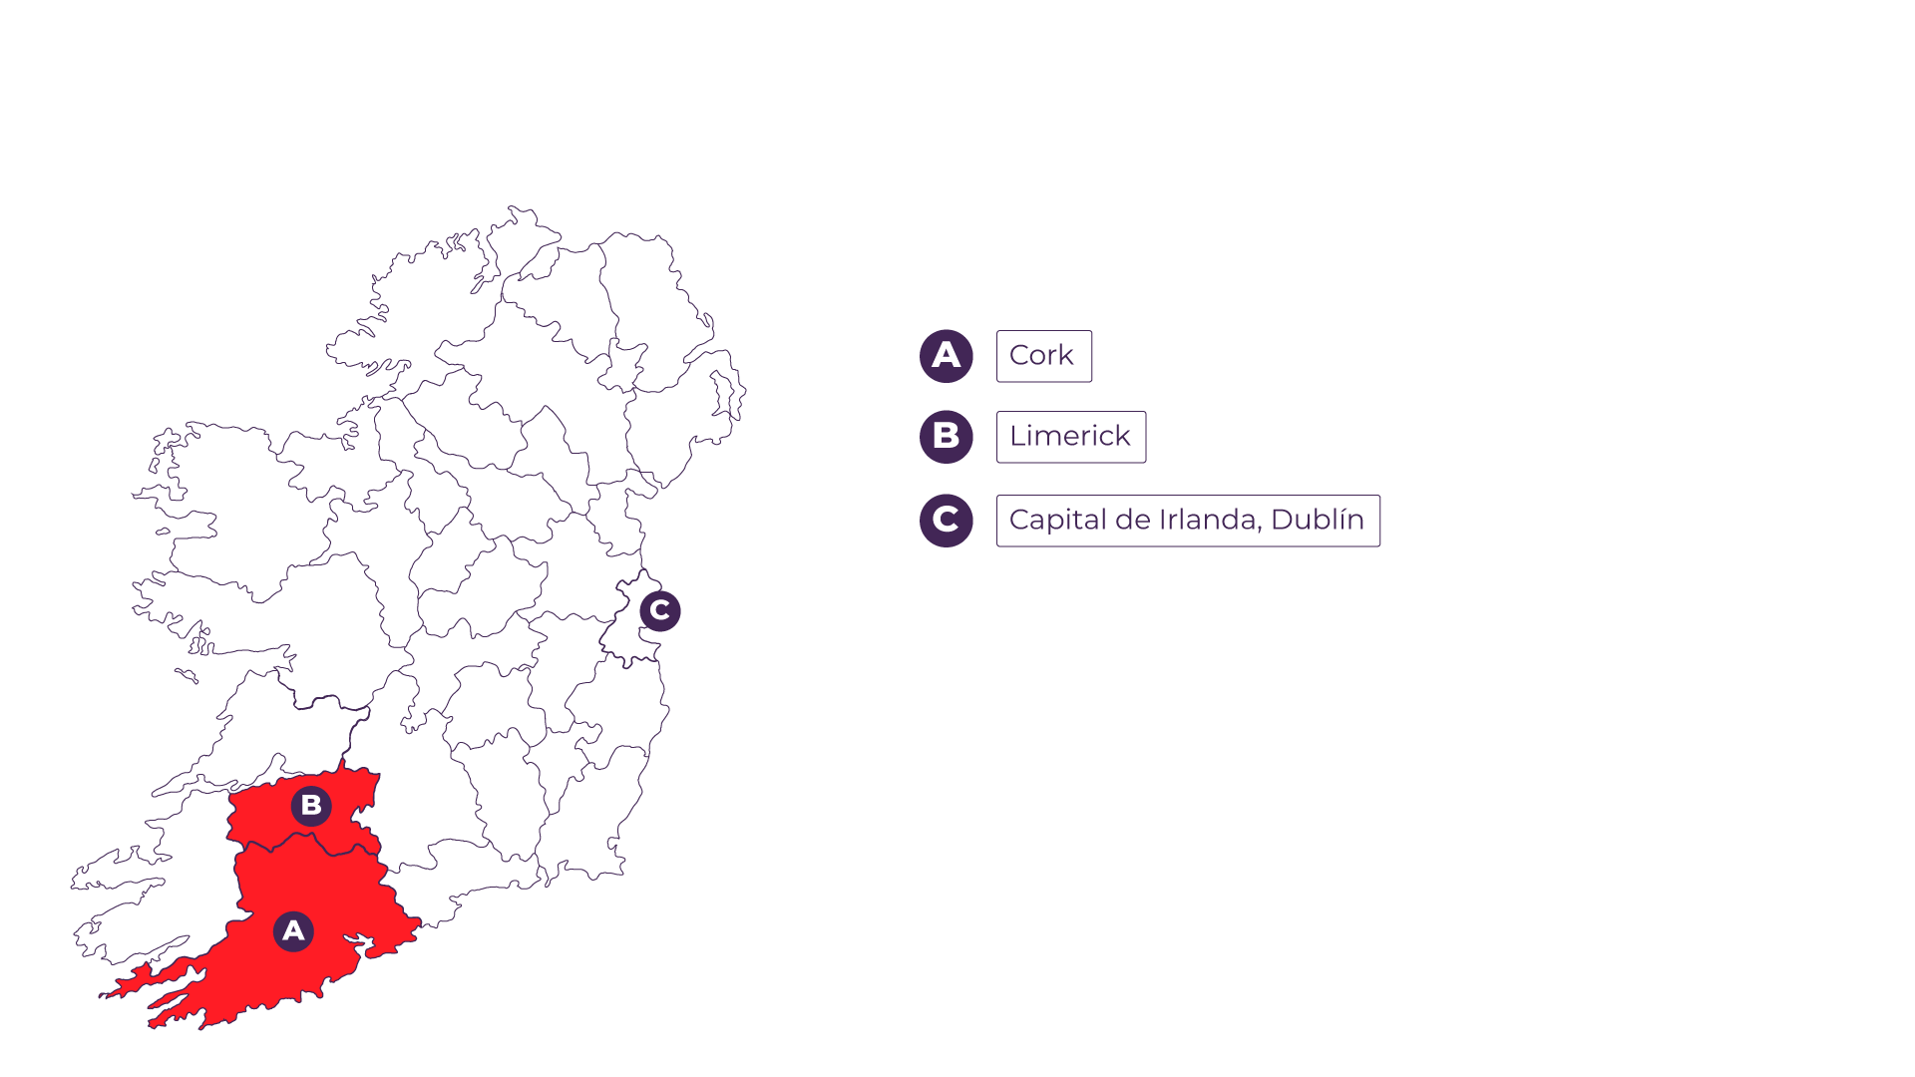
¡EXCELENTES UBICACIONES QUE TE CAUTIVARÁN!

Slide 7
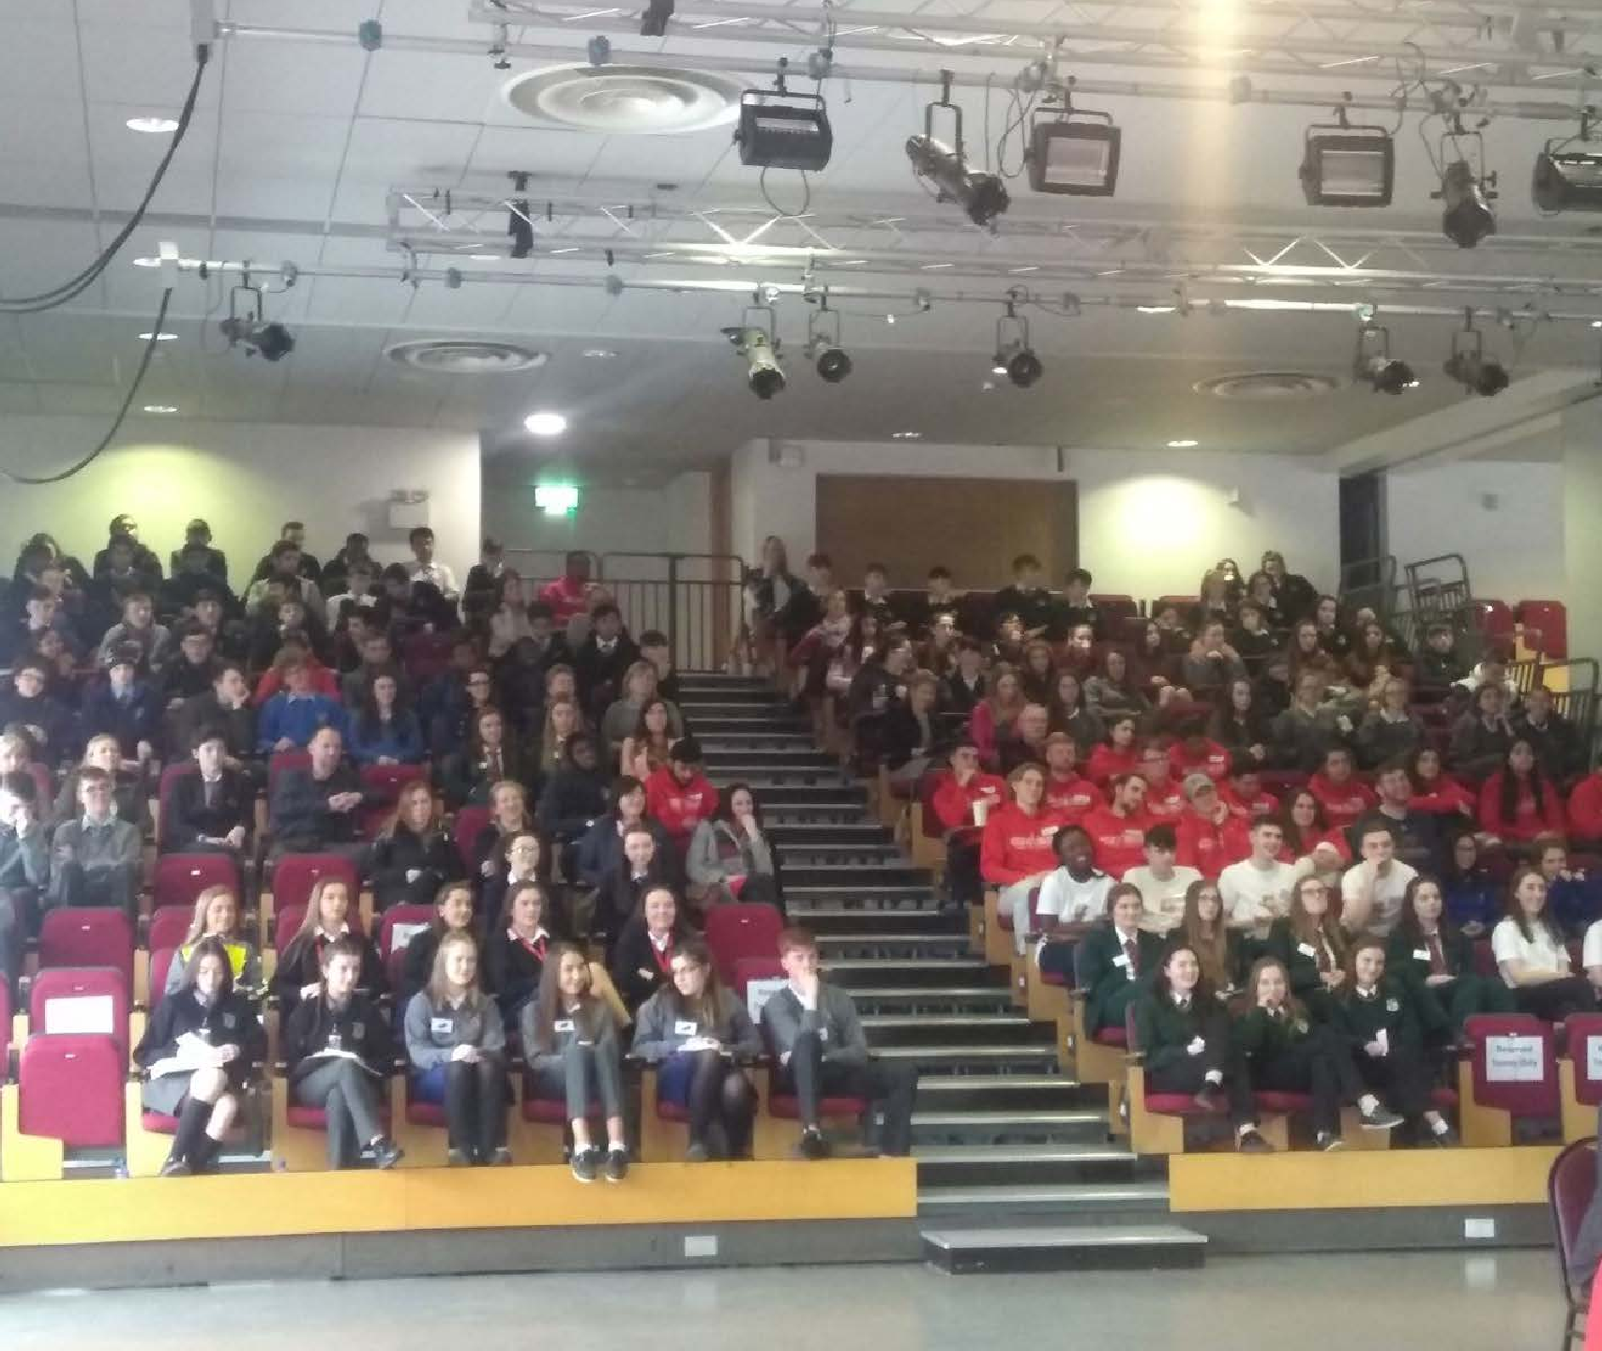
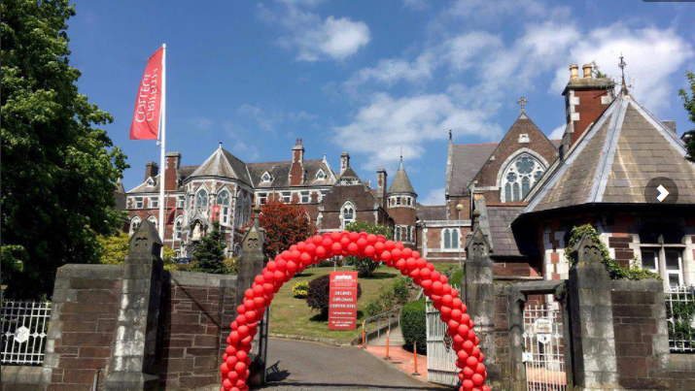
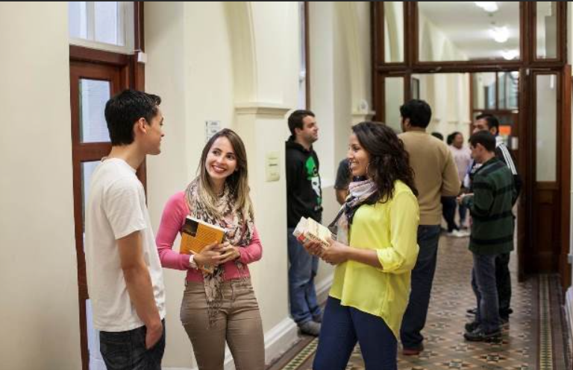
INSTALACIONES
GRIFFITH
CORK
La segunda ciudad más grande de Irlanda y capital económica del sur, Cork es conocida como la “Ciudad Rebelde”.
Cork tiene un bullicioso centro lleno de museos, teatros y sorprendentes restaurantes y cuenta con más de 1.000km de costa espectacular.
No es de extrañar por qué más de 40,000 estudiantes eligen Cork cada año para sus estudios.
Instalaciones de primera, en un gran edicificio donde se imparte inglés y prácticamente todos los programas de Ed. Superior de Griffith.
Está situado en el centro de la ciudad.
El campus cuenta con:
  Biblioteca,
  cafetería,
  estudios de grabación de altísima gama,
  salones de informática y de espacimiento
14

Slide 8

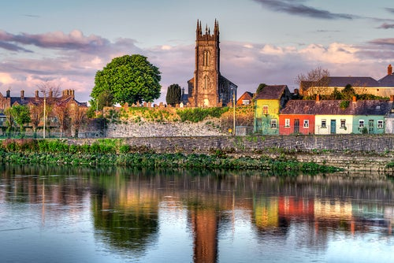
Griffith Limerick
Instalaciones
Ubicación en el centro de la ciudad, transporte público disponible cerca
Servicios para estudiantes de fácil acceso que incluyen clubes, salas de conciertos, teatros, boleras, tiendas, restaurantes y actividades deportivas.
Wi-Fi gratis
Acceso gratuito a internet
Biblioteca
Instalaciones de estudio
Sala de recreación para estudiantes / instalaciones expendedoras
Situada en la costa oeste de Irlanda, Limerick es un lugar agradable para estudiar.
Es una población ribereña y aunque es la tercera ciudad más grande de Irlanda, es lo suficientemente pequeña para sentirse cómodo y en casa.
Aún así, tiene todas las comodidades que uno necesita, lo que la hace un lugar excelente para aprender inglés

Slide 9
Programa Estudia y trabaja
Consta de 25 semanas de estudio y 34 de permiso de estudio y trabajo
Requisitos para aplicar
Mayor de 18 años.
Sin nivel de inglés previo.
Contratar un curso de inglés general de 25 semanas.
Garantía de fondos de 3.000€.
Garantía de alojamiento de una semana.
Seguro médico.
Campus: Cork y Limerick
Objetivo: trabajar todas las destrezas del idioma, con foco en las habilidades comunicativas. Evaluación continua.
Fecha de inicio de clases: cada lunes del año
Curso de 15 horas/semana en horario AM
Niveles de Elemental a Avanzado
Tamaño de las clases: Hasta 15 participantes
Campus: Cork y Limerick
Objetivo: trabajar todas las destrezas del idioma, con foco en las habilidades comunicativas. Evaluación continua.
Fecha de inicio de clases: cada lunes del año
Curso de 15 horas/semana en horario AM
Niveles de Elemental a Avanzado
Tamaño de las clases: Hasta 15 participantes

Slide 10
PERMISO DE TRABAJO Y ESTUDIOS
Irlanda ofrece la oportunidad de trabajar mientras se estudia: 20 hs/semana y hasta 40 hs/semana entre junio y septiembre y del 15 de dic al 15 de enero.
€10.50 por hora
a partir de enero de 2022

Slide 11

Vías para continuar tu estancia en Irlanda
1. Continua estudiando un curso de inglés. Máximo por 2 años, posibilidad de trabajar medio tiempo durante toda la estancia y tiempo completo en periodos específicos.
2. Estudiar alguna carrera profesional, máster o posgrado. Otorga posibilidad de trabajar mientras se estudia (medio tiempo y tiempo completo en períodos señalados), y al egresar, a tiempo completo durante dos años
3. Ser patrocinado por una empresa para obtener permiso laboral. Existen 2 tipos de permisos:
Critical Skills: Profesionales considerados críticamente importantes para el crecimiento de la economía de Irlanda.
Permiso General de trabajo: El estado especifica ocupaciones elegibles.
HASTA 9 AÑOS EN IRLANDA GRACIAS A LOS BENEFICIOS QUE BRINDA IRLANDA A ESTUDIANTES

Slide 12

PERMISO
POSGRADUACIÓN
Al graduarse de un programa de Educación Superior,
se es acreedor a un permiso para trabajar tiempo completo (40 hs/semana)
Licenciaturas 1 año.
Salario anual: desde €25.000 (aprox.)
Maestrías 2 años.
Salario anual: desde €32.000 (aprox.)
G R I F F I T H
C O L L E G E

Slide 13
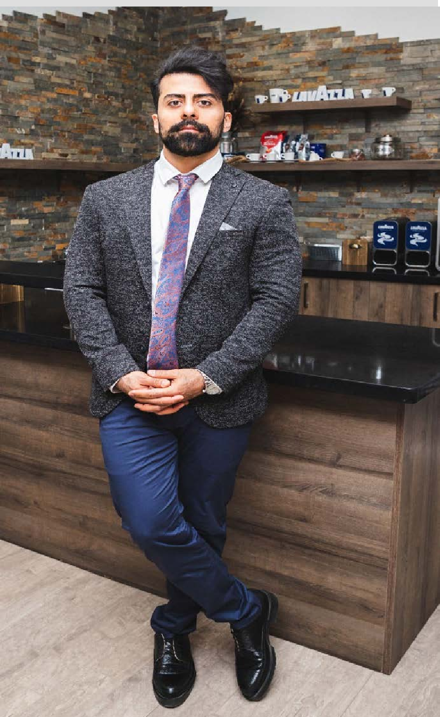
Permiso de empleo para habilidades críticas
CRI TI CAL S KI LLS
Diseñado para atraer a personas altamente cualificadas al mercado laboral irlandés, con el objetivo de alentarlas a establecer una residencia permanente en el país.

Slide 14

Foundation year en Griffith Cork
Está disponible para los estudiantes que planean inscribirse en un programa de educación superior con Griffith College u otros institutos de educación superior, pero que no cumplen con los requisitos académicos y/o de ingreso al idioma inglés.
Tiene 30 semanas de duración y se imparte de lunes a viernes, con 22,25 horas semanales clases
Requisito mínimo: 5,0 IELTS
Intakes: Septiembre, Febrero y Marzo
Becas disponibles y dependientes del rendimiento académico del estudiante en su formación escolar.

Slide 15
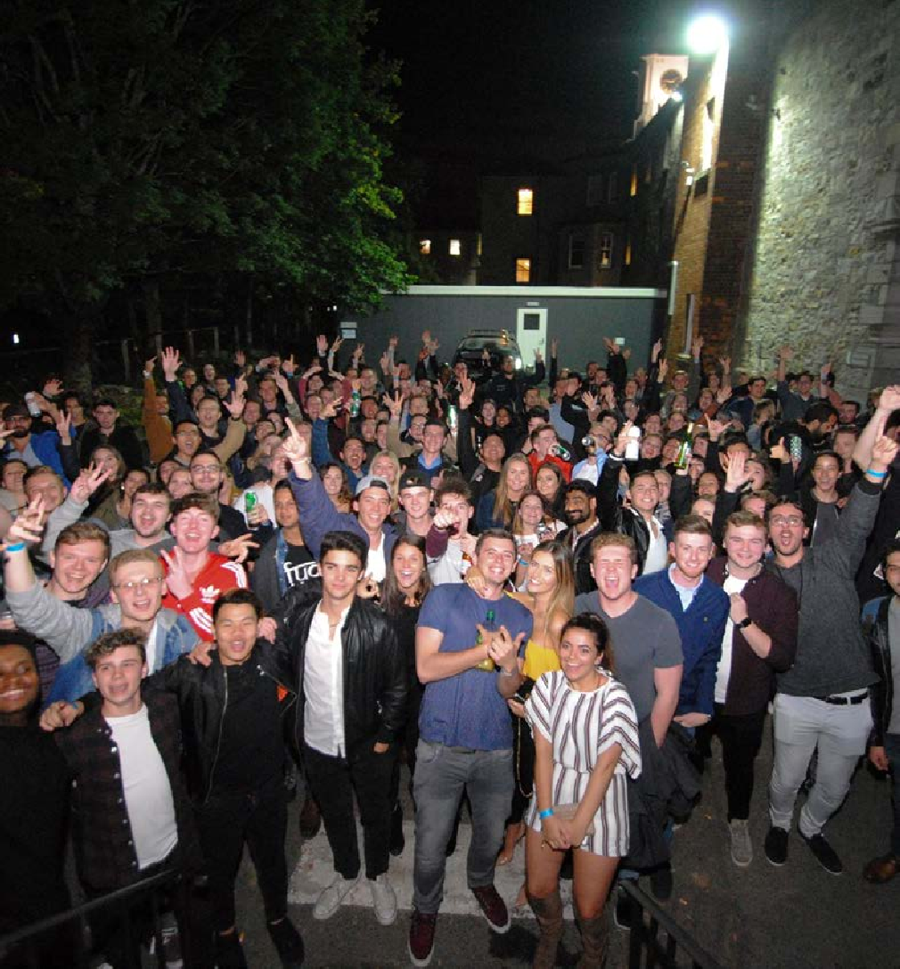
HAY MUCHO MÁS EN LA VIDA
ESTUDIANTIL
C O L L E G E L I F E
G R I F F I T H
C O L L E G E

Slide 16
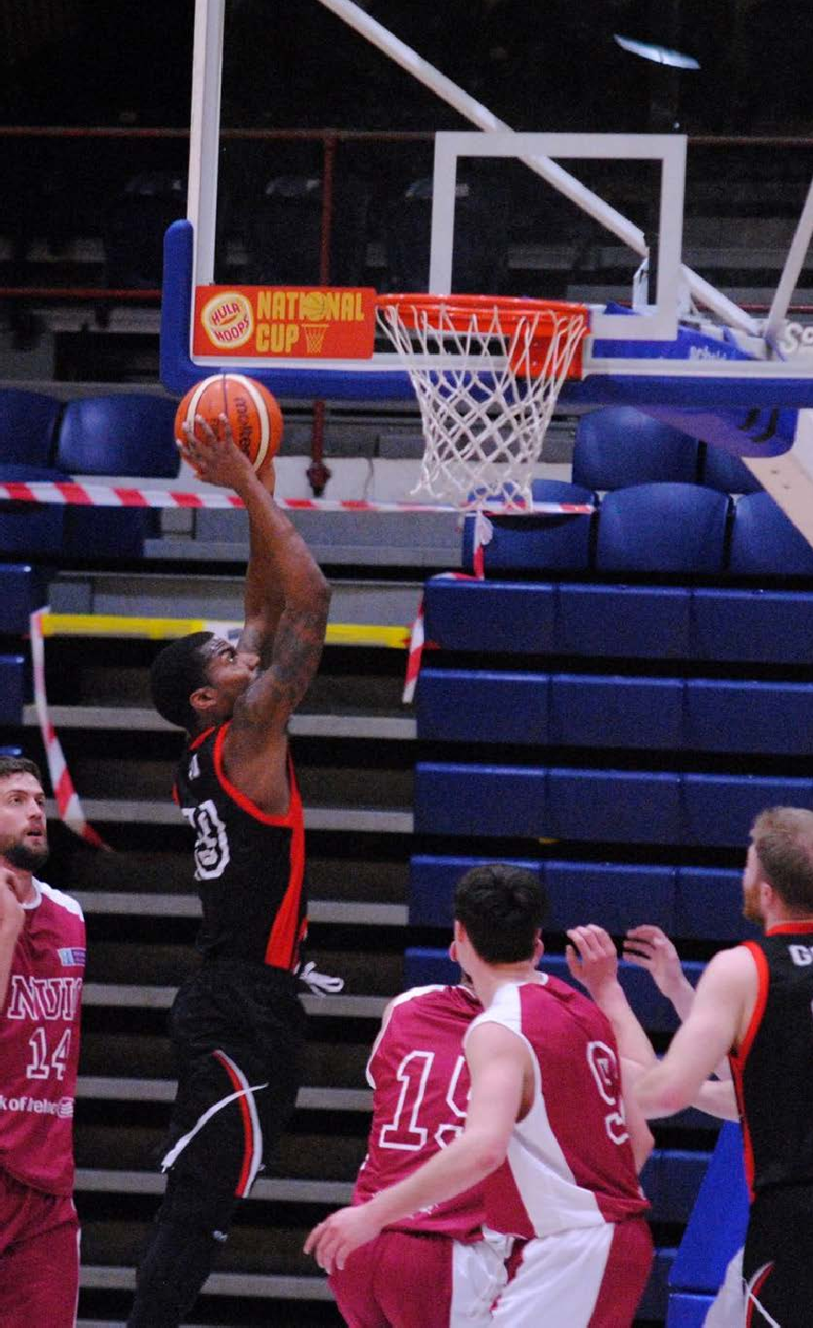
CLUBES Y
SOCIEDADES
”
APRENDE
COMO SI FUERAS A VIVIR
PARA
SIEMPRE
C O N T A M O S C O N U N A A M P L I A G A M A D E
C L U B E S Y
S O C I E D A D E S
G R I F F I T H
C O L L E G E

Slide 17
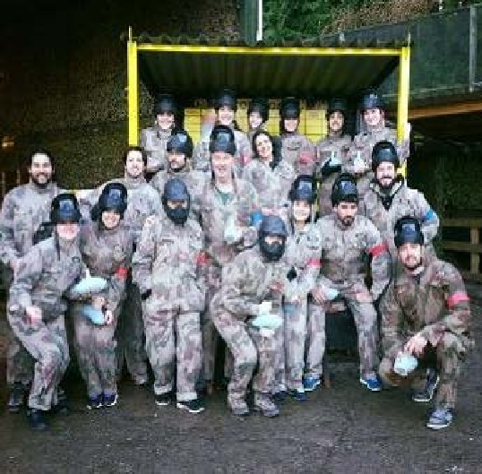

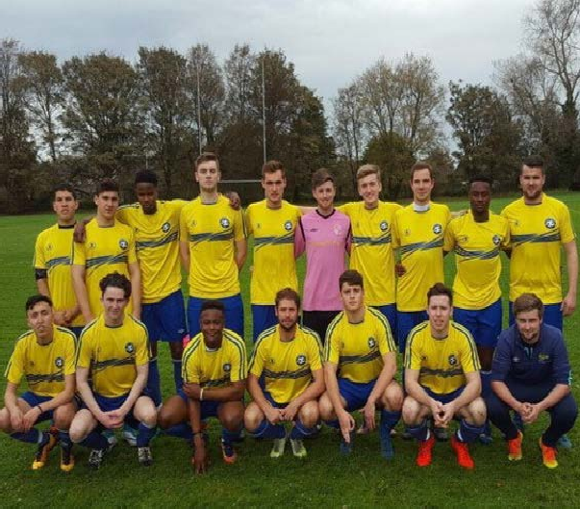
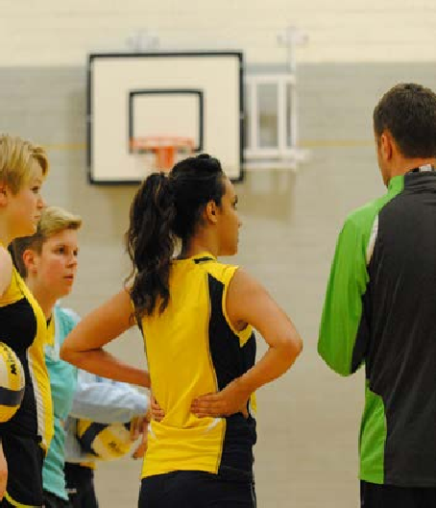

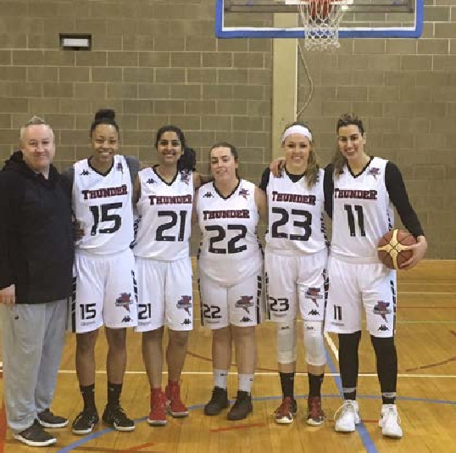

G R I F F I T H
C O L L E G E

Slide 18
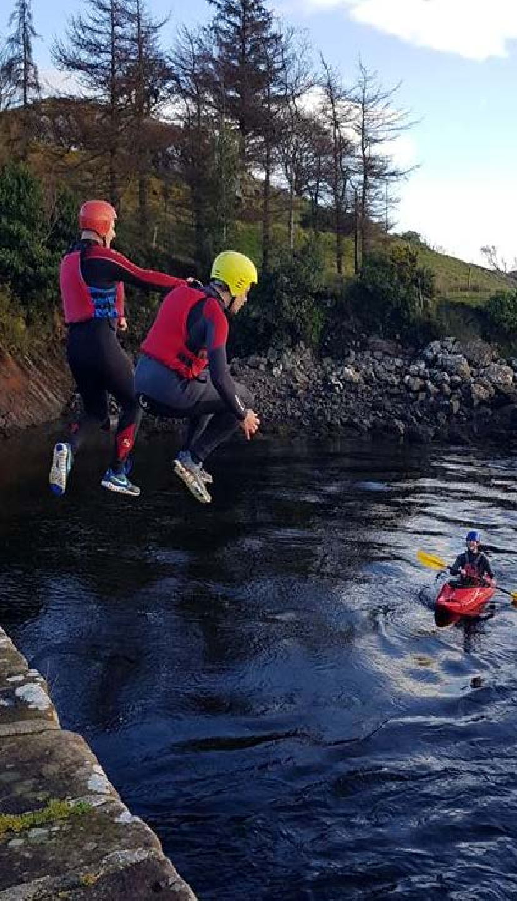
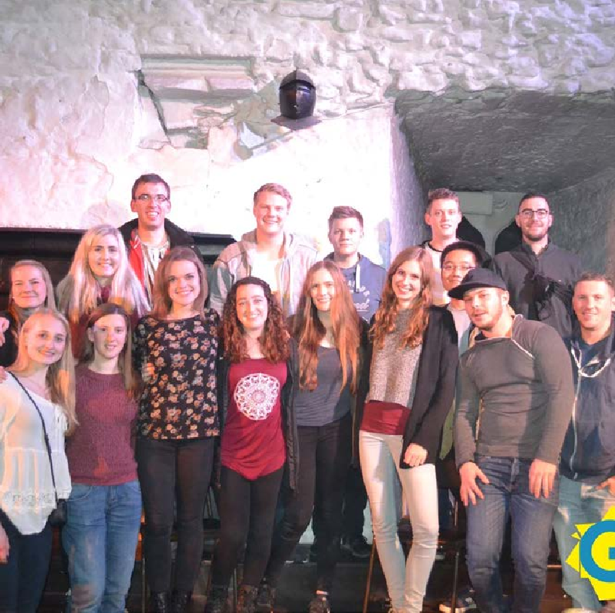
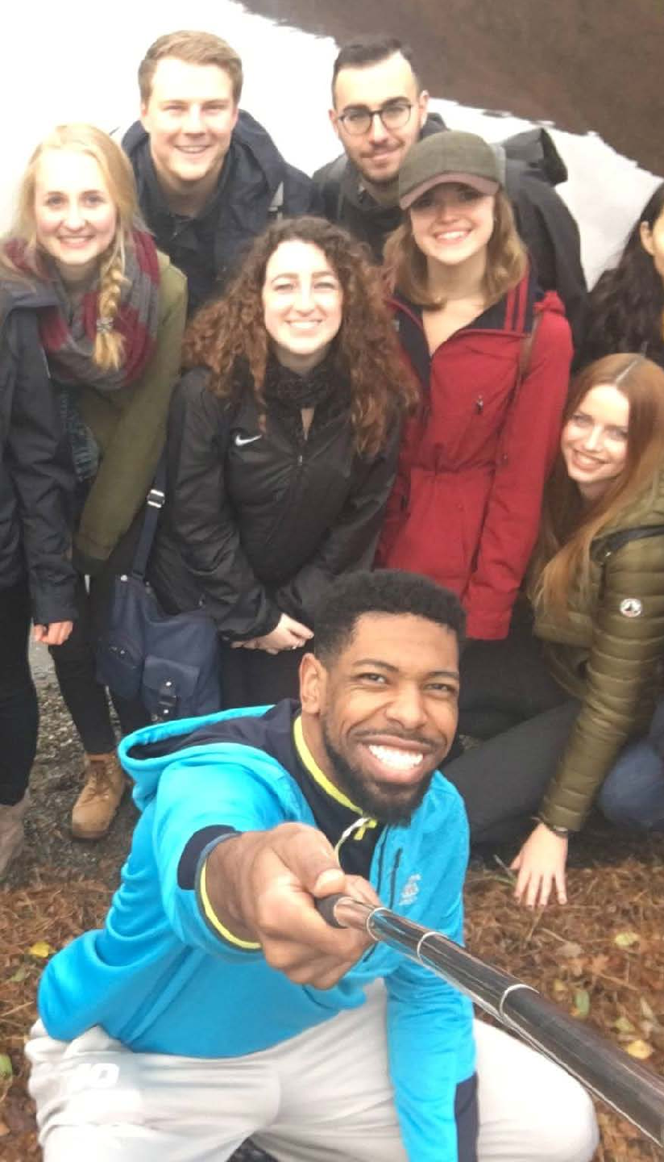

V I A J E S
G R I F F I T H
C O L L E G E
48

Slide 19
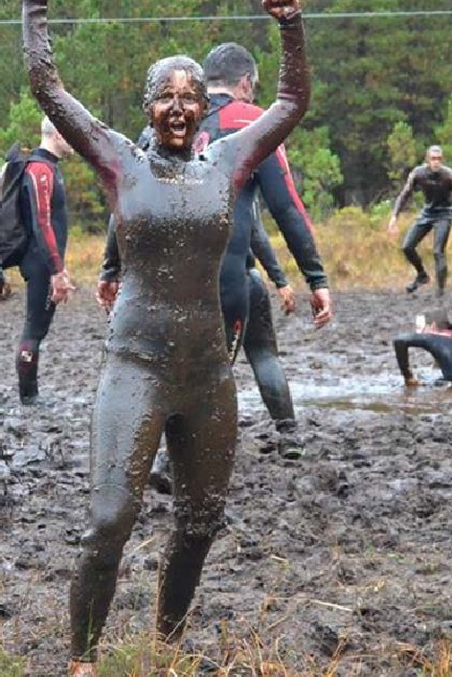



EVENTOS

Slide 20


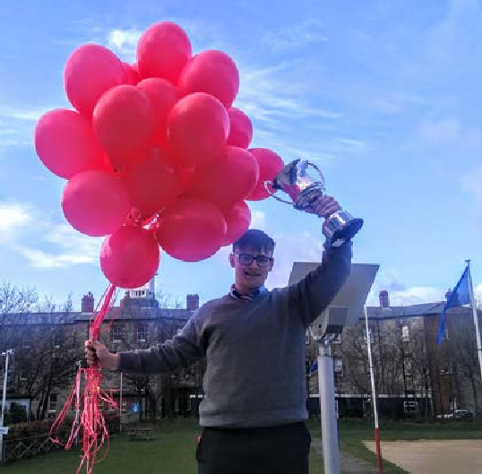



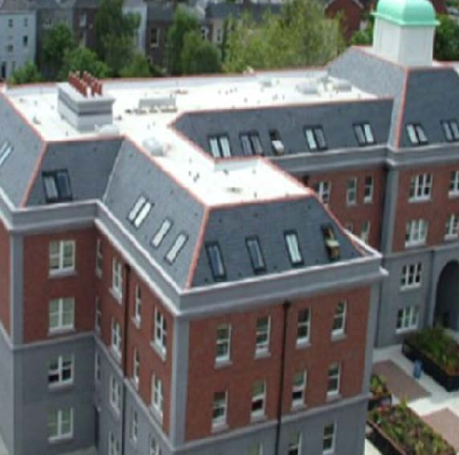
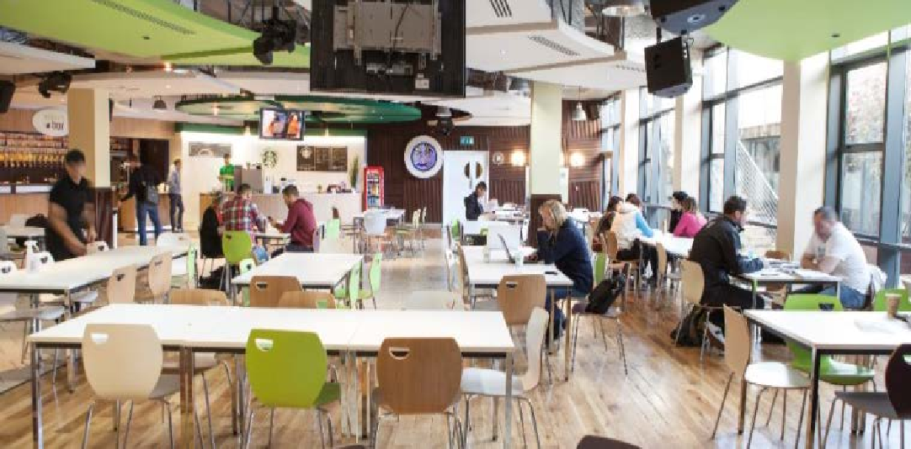
G R I F F I T H
C O L L E G E

Slide 21
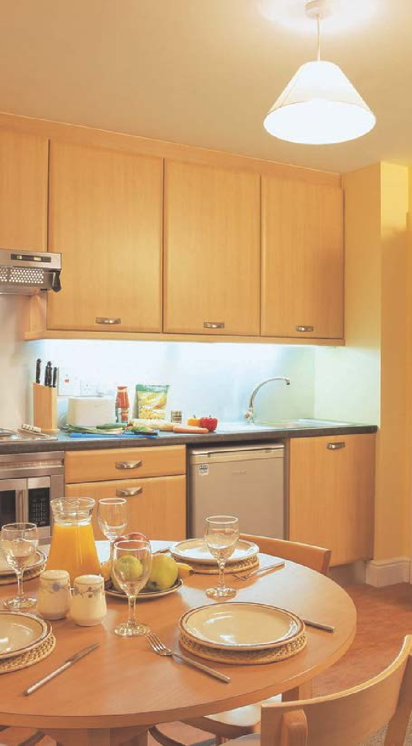
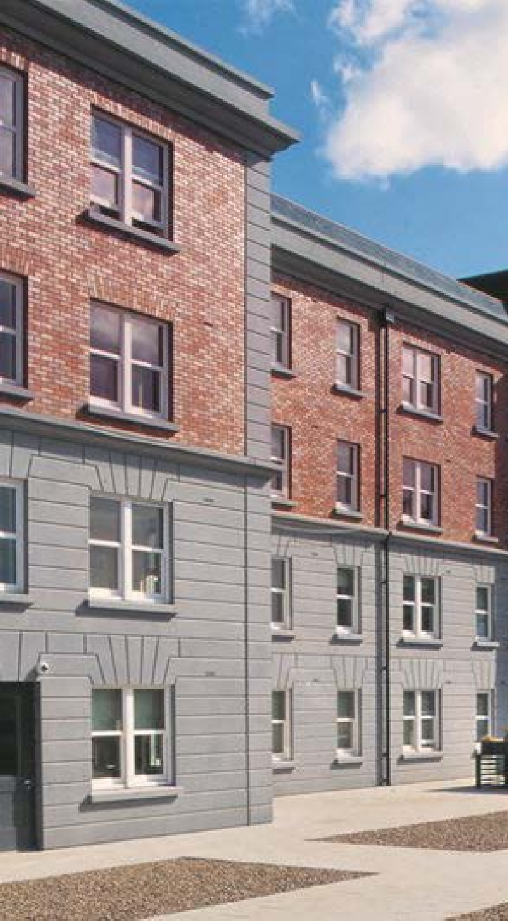

ALOJAMIENTO
Familias
Residencias
G R I F F I T H
C O L L E G E
51

Slide 22

La vida en Irlanda
1
2
Primer mes
Alojamiento: normalmente, adelantar un mes de depósito. Promedio 500€ + primer mes de alquiler (500€)
IRP (GNIB): 300€ de tasa de trámite
Transporte: 100€
Comida: 200€
TOTAL 1.600€
Meses posteriores
Alojamiento: Promedio 500€
Transporte: 100€ Comida: 200€ TOTAL 800€

Slide 23
COSTE DEL PAQUETE
Prepárate para que alcanzar el nivel de inglés requerido para ingresar a un programa de educación superior en Irlanda y más allá.
El programa incluye 6 meses (25 semanas) de matrícula, un examen y vacaciones de 8 semanas dentro de un permiso de estudio y trabajo de 8 meses.
Curso | 15 horas - mañana
Curso en Limerick y Cork | 103.000 MXN
El programa incluye
25 semanas de curso de inglés general
Matrícula
Libros
Tasa de examen de certificación
Learner Protection
Seguro médico
1 semana de alojamiento en familia anfitriona doble con media pensión
Traslado
✓
¡OBTÉN TU DESCUENTO ESPECIAL!

Slide 24
Proceso de aplicación sencillo, rápido y seguro.
Te ayudamos a elegir la opción que mejor se adapte a tu perfil.
Asesoramiento en trámites legales (migración) y acompañamiento a tu llegada a Irlanda.
Asistencia para plan de financiamiento.
Asesoría para encontrar las mejores ofertas de alojamiento.
PROCESO DE INSCRIPCIÓN CON
WORK AND STUDY TRAVEL
NUESTROS SERVICIOS SON GRATUITOS
W O R K A N D S T U D Y T R A V E L

Slide 25
¡MÁS DE 10.000 ESTUDIANTES HAN CONFIADO EN NOSOTROS!

Slide 26




¡Contáctanos!
Victor Tellez
Maria Cortes
victor@workandstudy.travel
Maria.cortes@workandstudy.travel
+52 1 55 2959 4860
+52 1 56 2728 2850
SÍGUENOS. . .
/Workandstudy.travel
@Workandstudy.travel
Work and Study Travel
Work and Study Travel
G R I F F I T H
C O L L E G E

